Slide 1

Perancangan Interior Pusat Blackberry di Surabaya
Yudhi Kurniawan H.
41408076/XI

Slide 2
Tujuan Perancangan
Mengenalkan ke masyarakat awam tentang BlackBerry
Mempermudah masyarakat dalam mencari informasi atau membeli produk BlackBerry
Menyediakan tempat untuk kegiatan dan pameran BlackBerry

Slide 3
Latar Belakang Masalah
Kurangnya fasilitas atau wadah yang dapat memberikan layanan secara resmi dan berkualitas.
Manfaat Perancangan
Masyarakat: Kenyamanan dalam mencari informasi tentang Blackberry
Pemerintah: Menunjang perkembangan komunikasi di surabaya
Perancang: Melatih kemampuan merancang fasilitas umum untuk persiapan terjun dalam dunia kerja

Slide 4
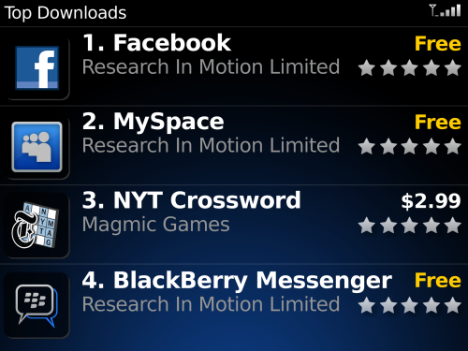
Konsep
Simple: Konsep berdasarkan dari produk dan kegunaan Blackberry. BlackBerry menawarkan kemudahan dalam berinteraksi, melalui hal tersebut muncul kata “Simple”.

Slide 5
Style: Neomodern, Fitur Extreme dan atmosfer adalah upaya untuk menyatakan hak estetika untuk dinikmati terlepas dari waktu dan makna
Bentuk: Dinamis pada area publik, geometris pada area privat
Warna: Menggunakan warna yang melambangkan image perusahaan
Material: Berkesan modern

Slide 6
Finishing: menciptakan kesan hightech
Sirkulasi: sirkulasi diarahkan dengan pertimbangan kegiatan pengunjung dan pengguna serta bentuk bangunan
Pencahayaan: General menggunakan downlight LED dan T5L, untuk aksen menggunakan LED selang
Penghawaan: Menggunakan AC central
Keamanan: Kebakaran menggunakan sprikler dan alarm
Pencurian menggunakan, satpam, kamera cctv, kunci, alarm

Slide 7
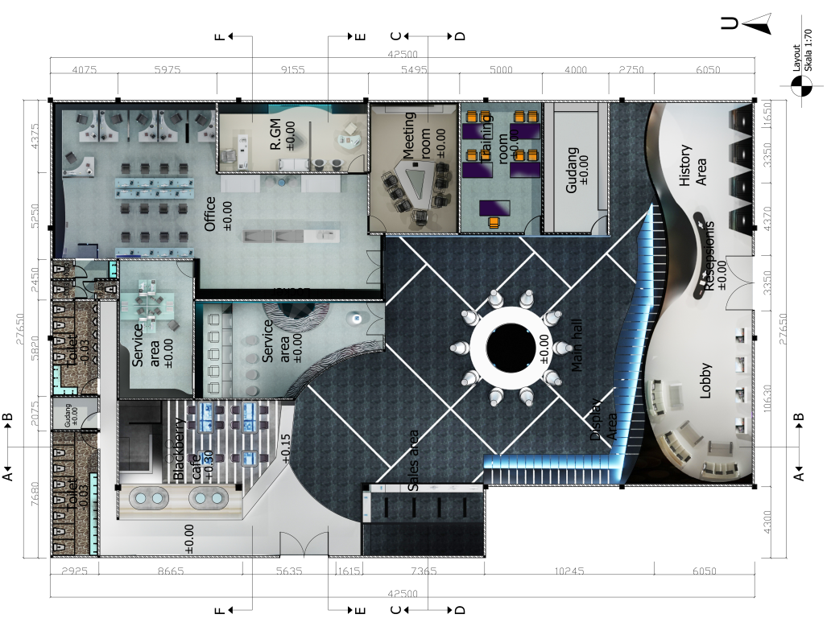
Layout

Slide 8
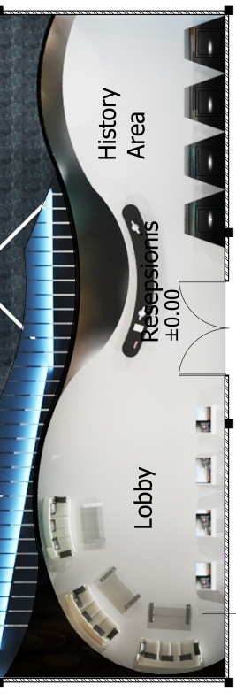
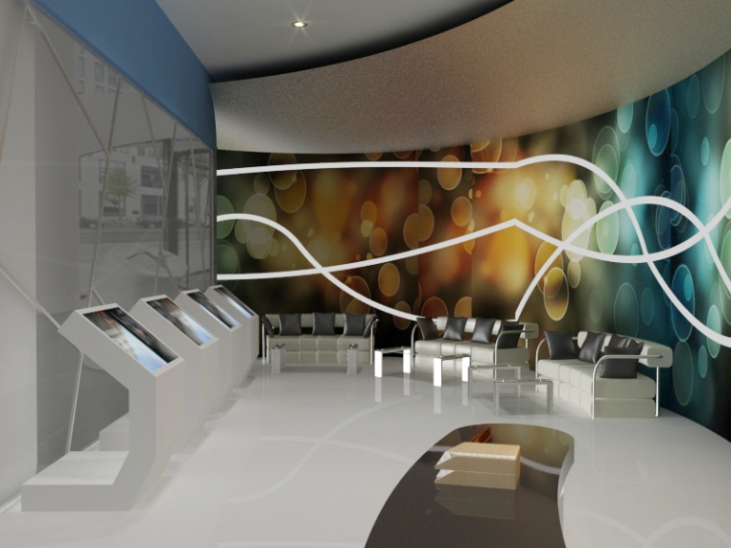
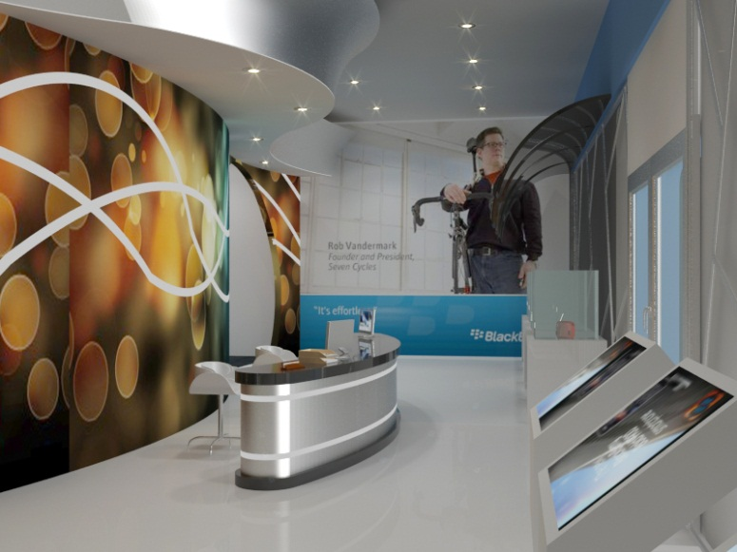
Desain
Lobby
Cust.service & history area

Slide 9
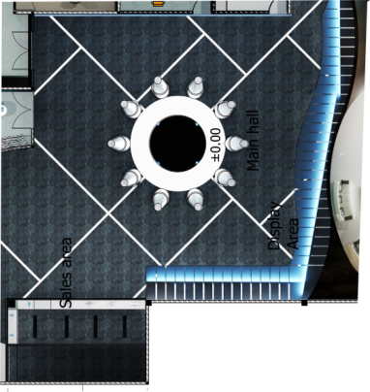
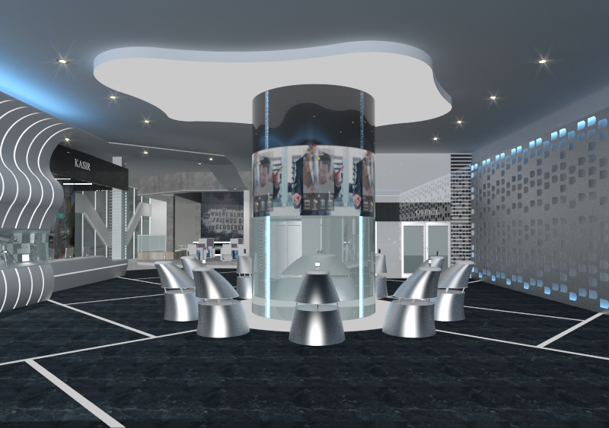
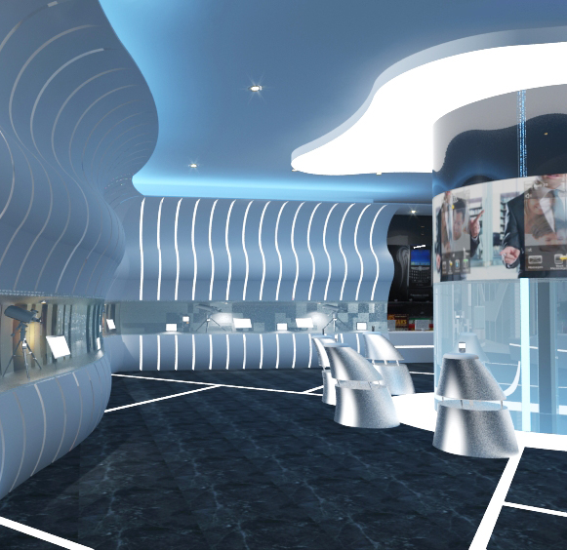
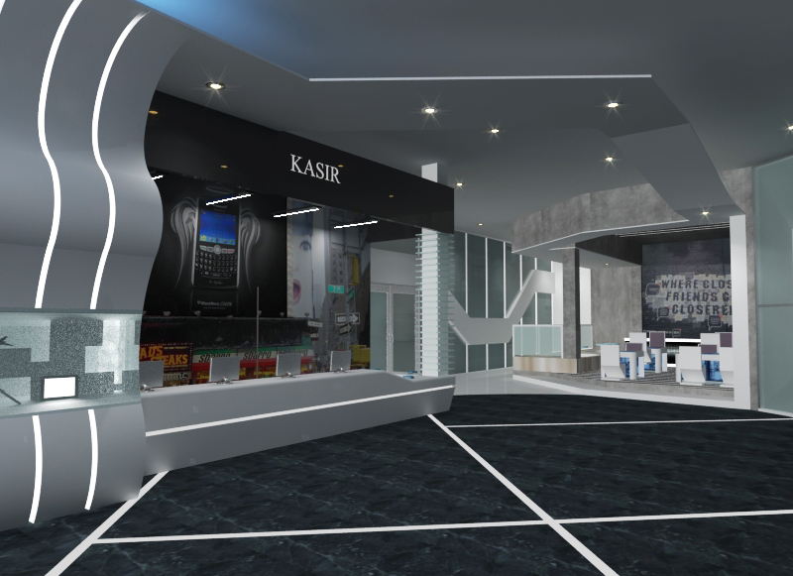
Main Hall
Main Hall
Main Hall
Kasir

Slide 10
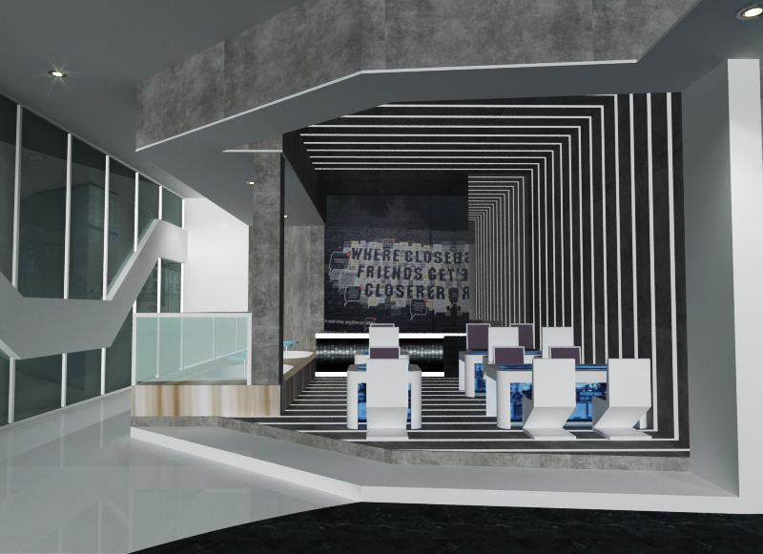
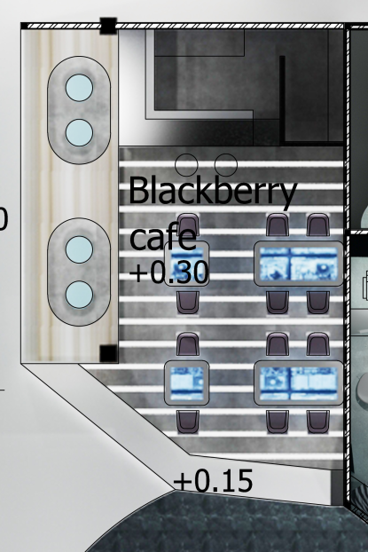
BlackBerry café

Slide 11
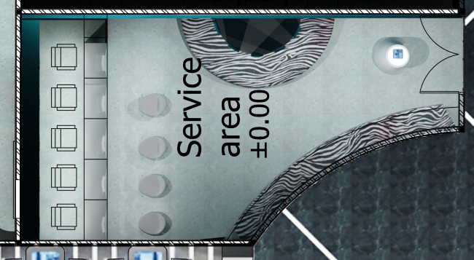
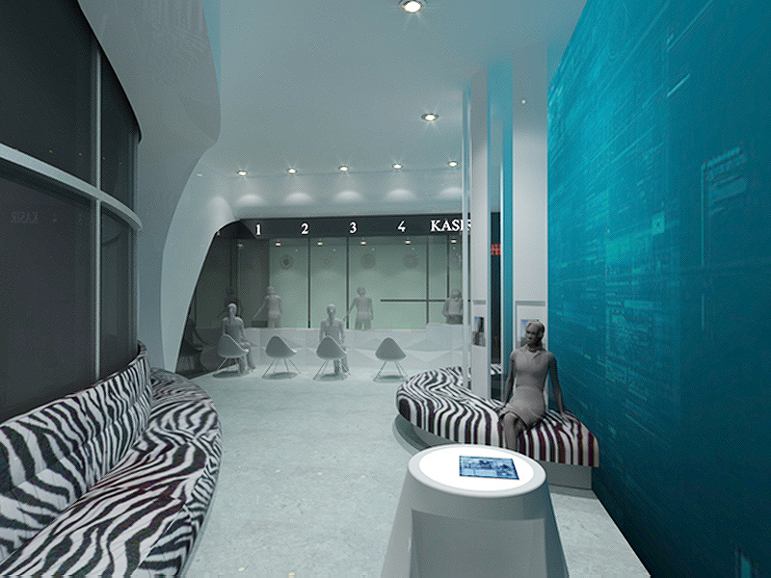
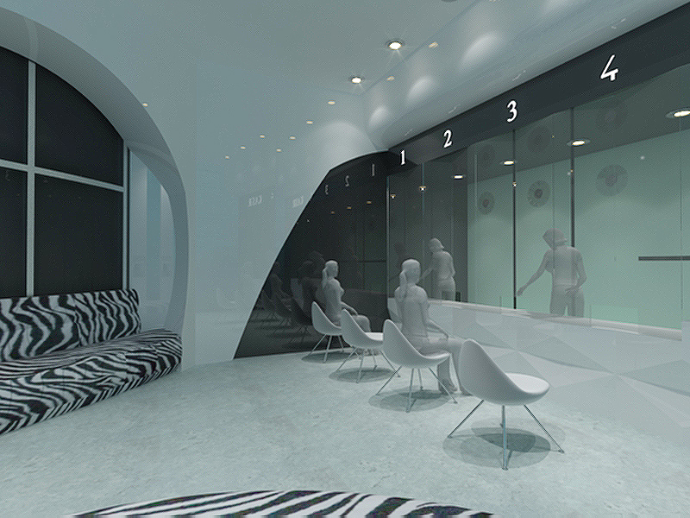
Service area

Slide 12
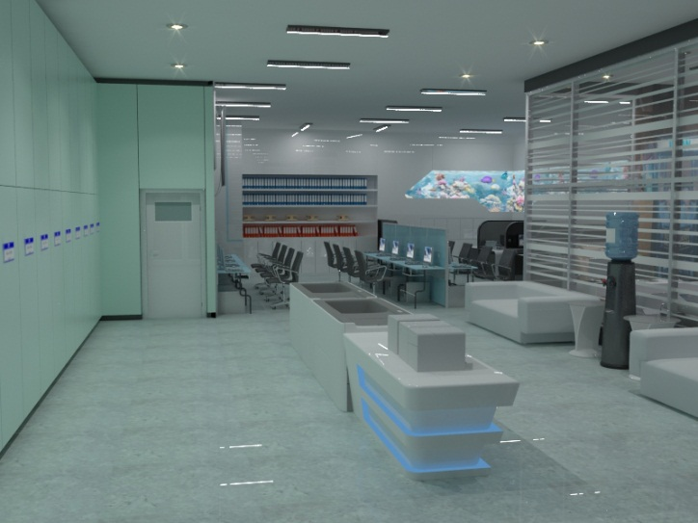
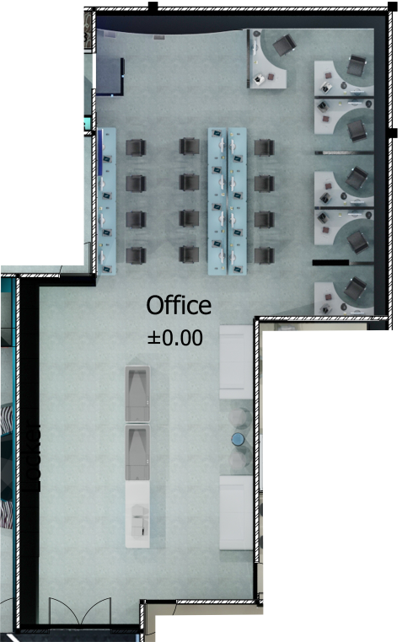
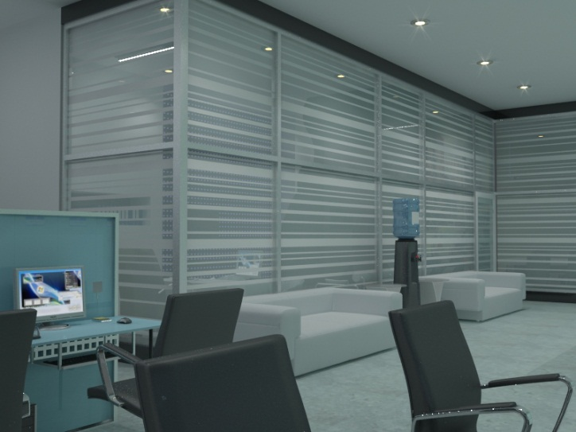
Office

Slide 13
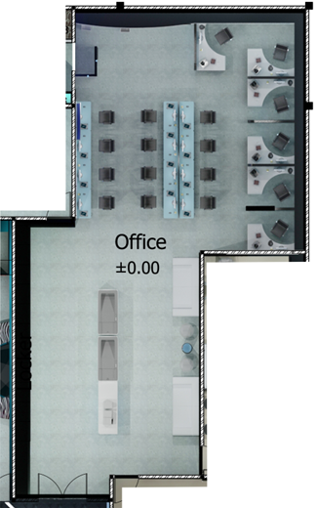
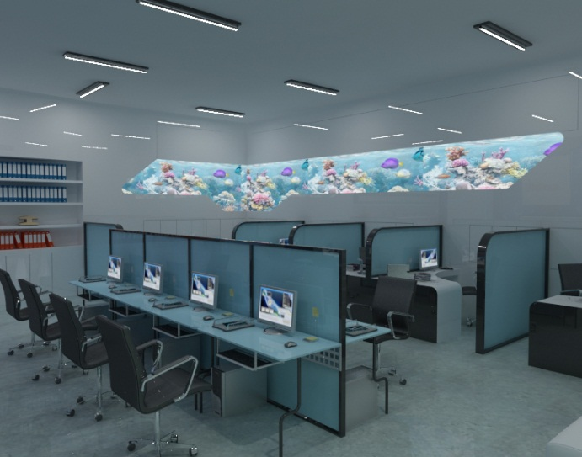
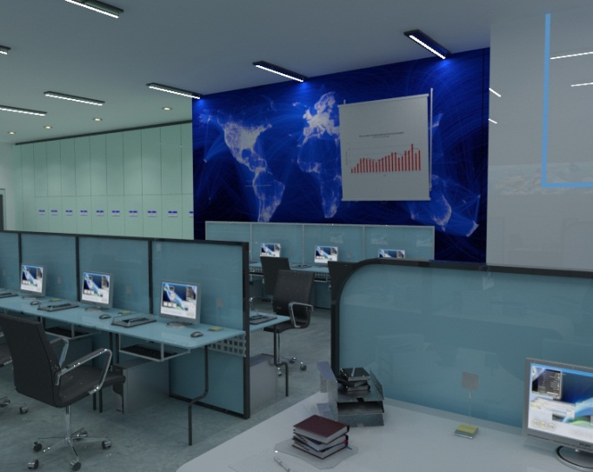
Office

Slide 14
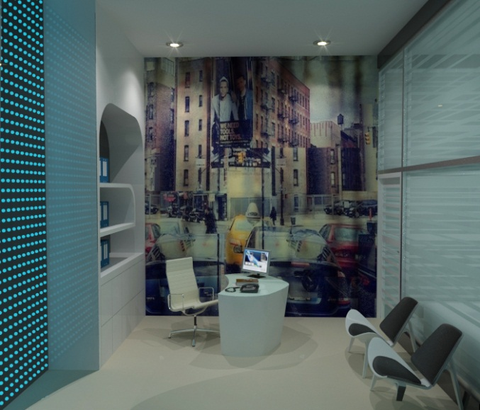
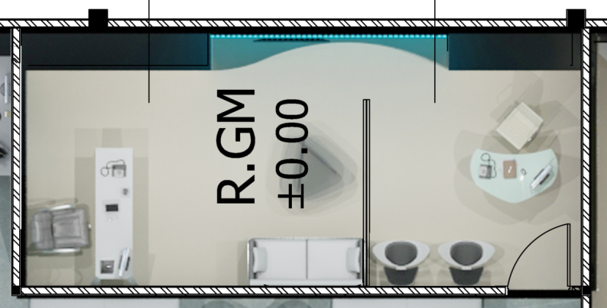
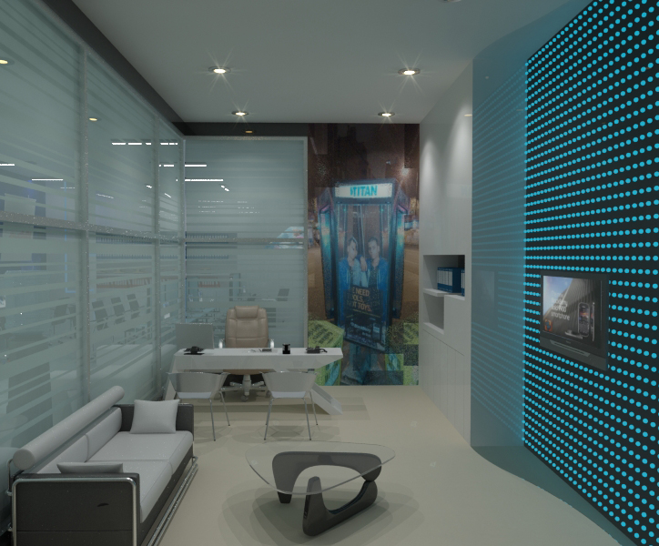
R. Manager dan sekretaris

Slide 15
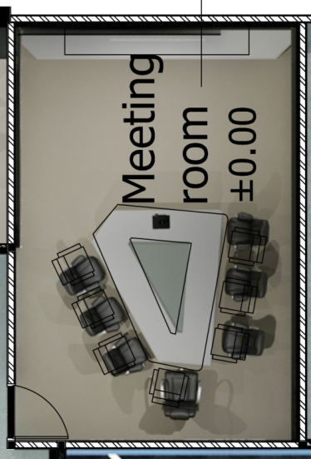
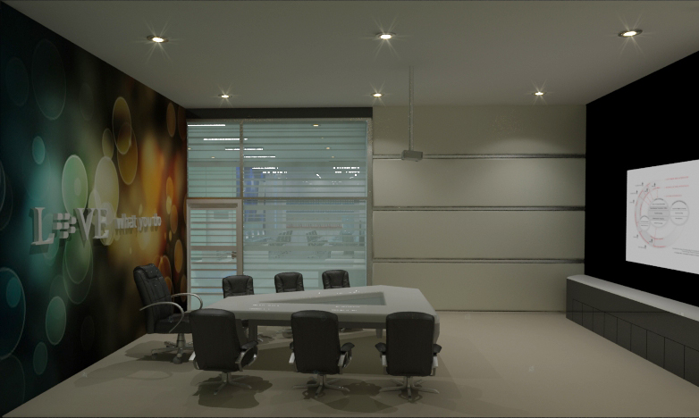
Meeting room

Slide 16
Terima Kasih

